Slide 1

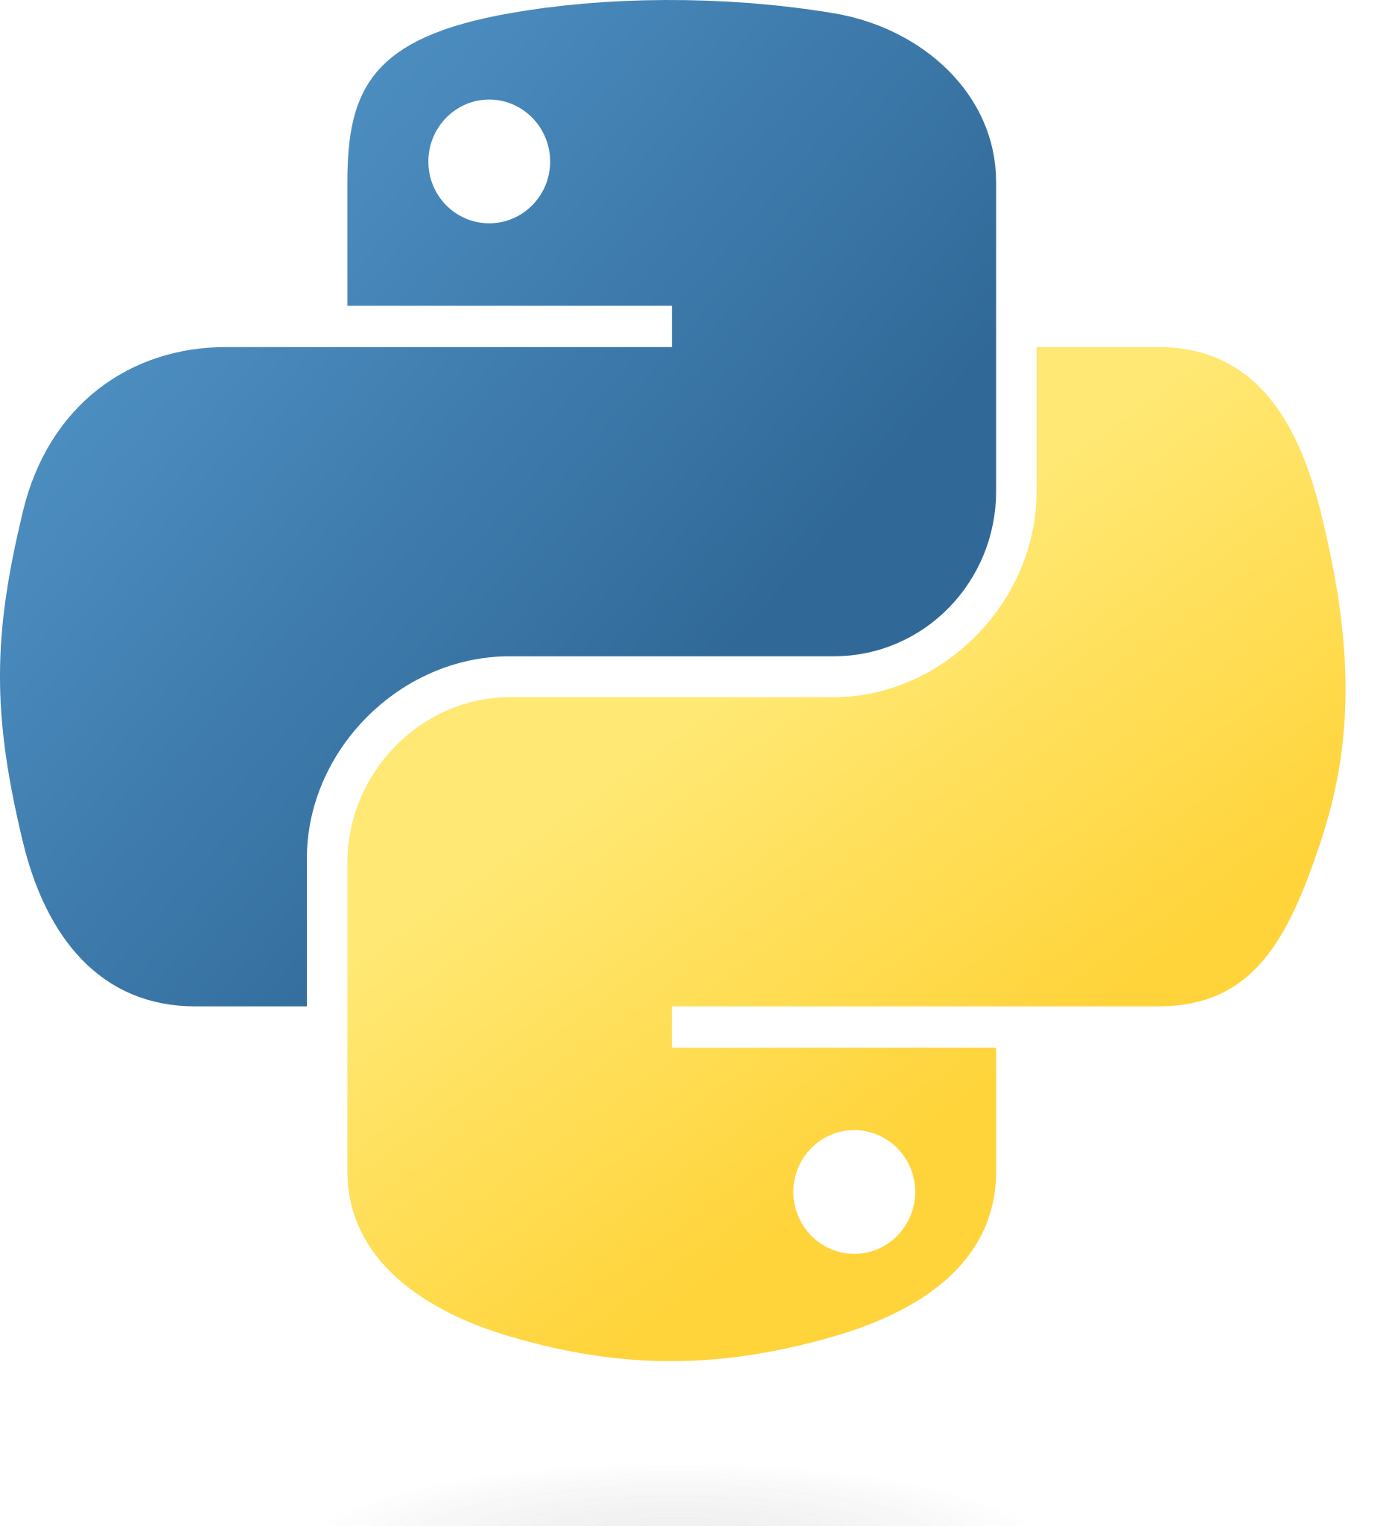
Python Programmierung
Kevin Thalmann M.Eng.

Slide 2

Agenda
Was ist Python?
Eine kurze Geschichte und Motivation der Programmiersprache, ihre wichtigsten Merkmale und Anwendungsbereiche.
Wie installiert und startet man Python?
Eine Anleitung zur Installation von Python auf verschiedenen Betriebssystemen, zum Starten des interaktiven Modus oder der Ausführung von Skripten.
Wie schreibt man Python-Code?
Eine Einführung in die Syntax von Python, wie man Kommentare, Variablen, Datentypen, Operatoren, Ausdrücke und Anweisungen verwendet.
Wie arbeitet man mit Datenstrukturen in Python?
Eine Übersicht über die eingebauten Datenstrukturen von Python, wie Listen, Tupel, Dics, Sets und ihre Methoden
Wie definiert und ruft man Funktionen in Python auf?
Eine Erklärung des Konzepts von Funktionen, wie man sie definiert, aufruft, Parameter übergibt und Rückgabewerte erhält.
Wie verwendet man Module in Python?
Eine Beschreibung des Modulsystems von Python, wie man Module importiert, eigene Module erstellt und die Standardbibliothek nutzt.
Wie definiert und ruft man Klassen in Python auf?
Eine Erklärung des Konzepts von Klassen, wie man sie definiert, aufruft, Parameter übergibt und Rückgabewerte erhält.

Slide 3
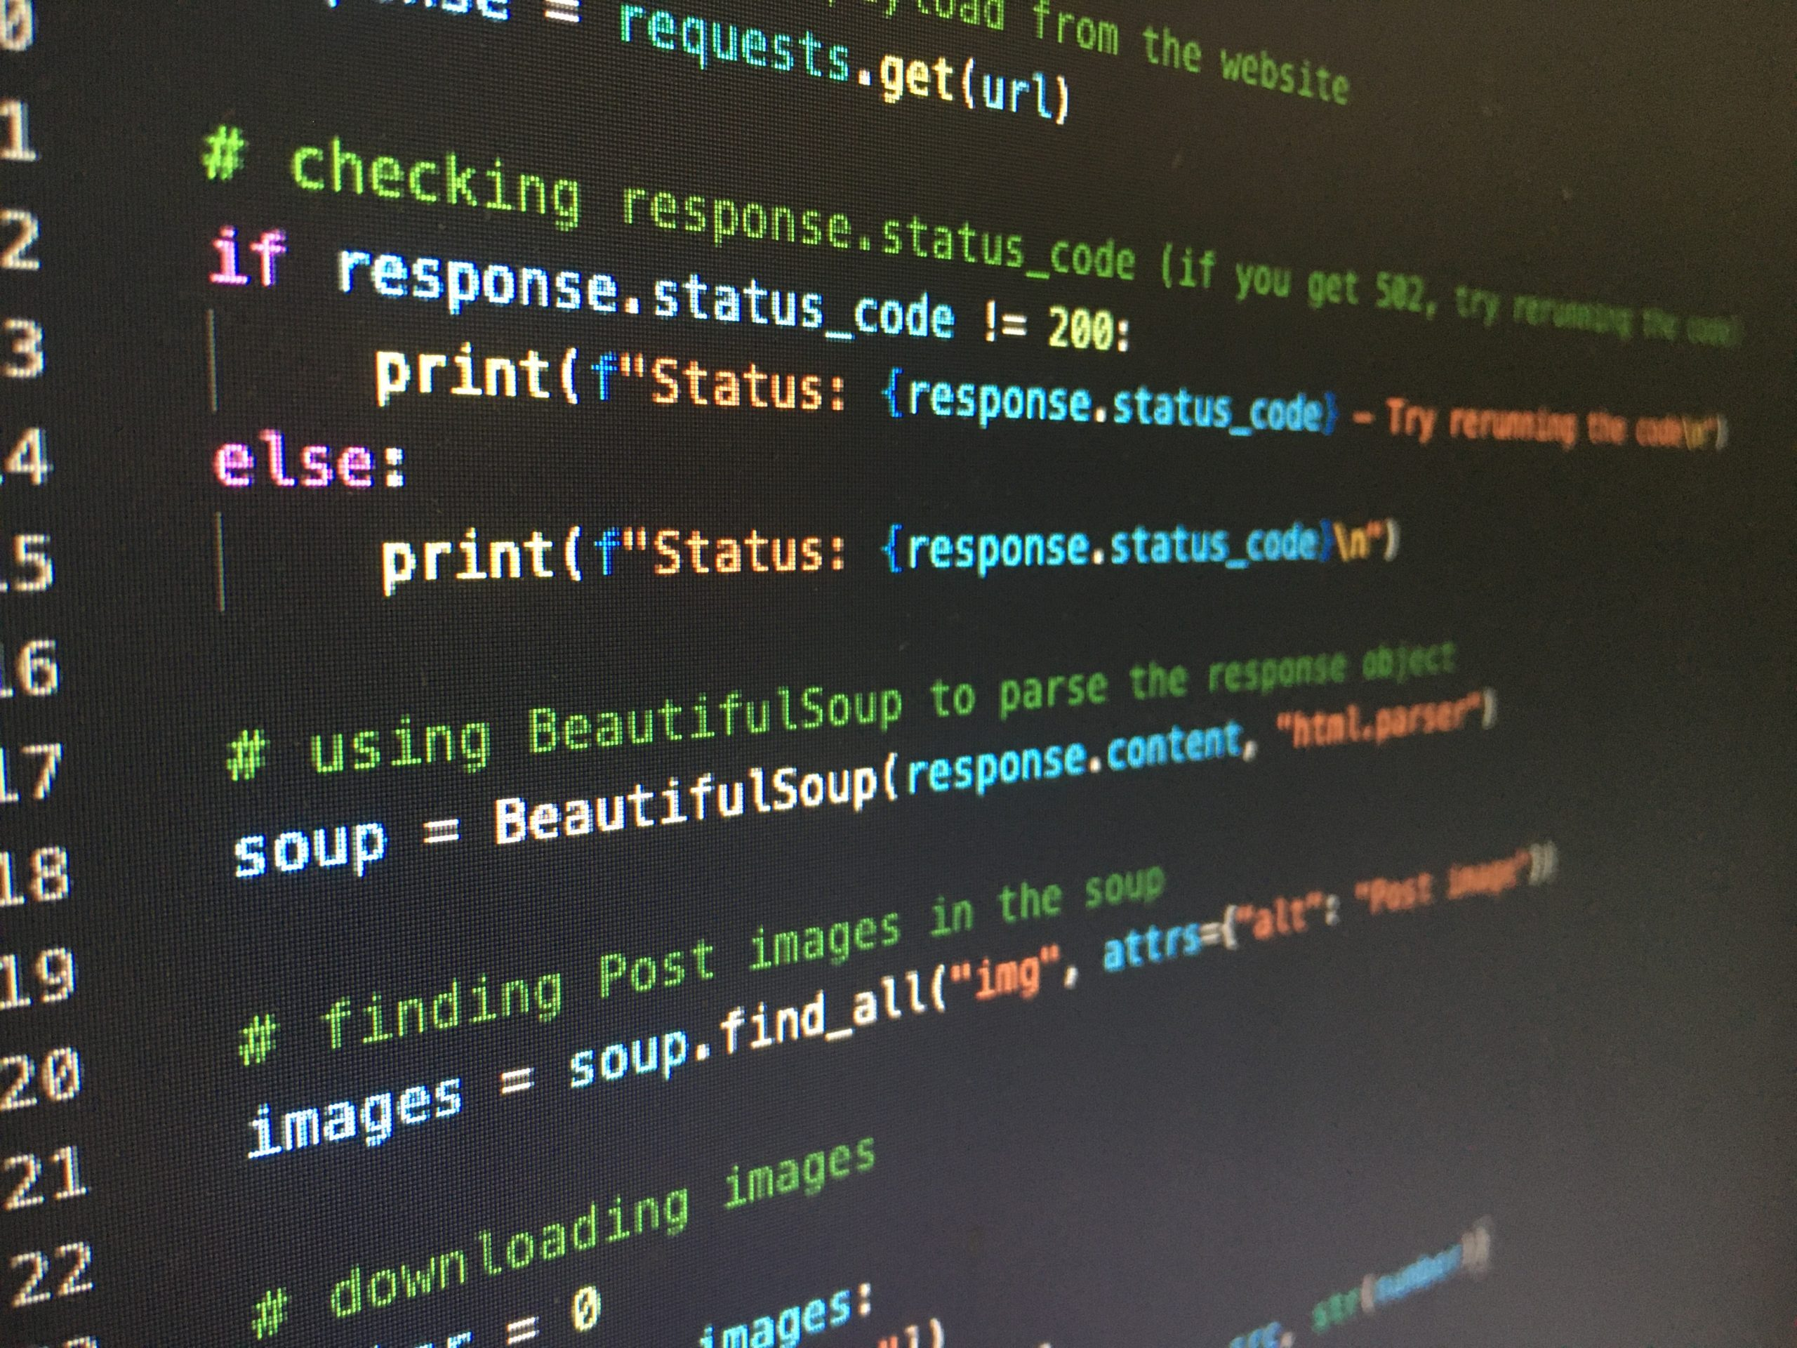
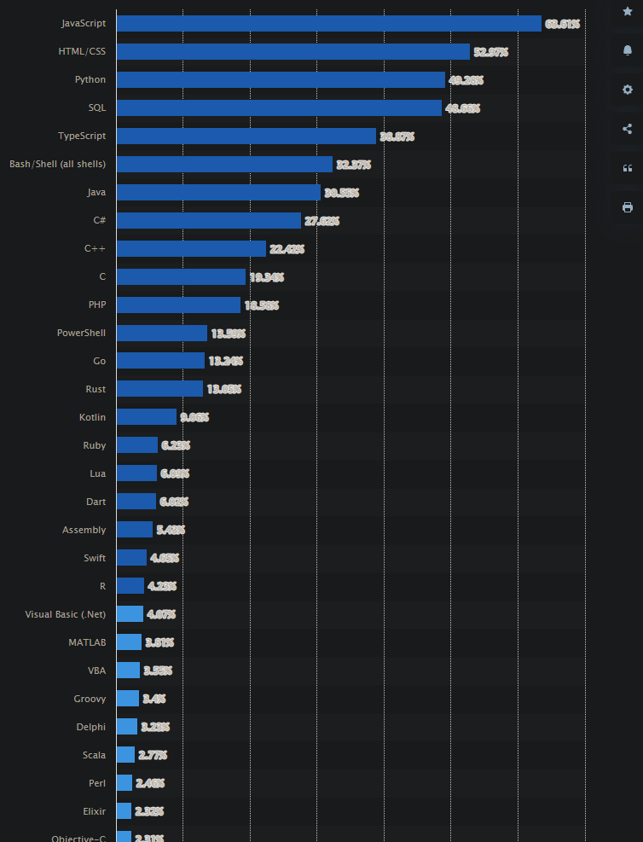
Most used programming languages among developers worldwide as of 2023
Most used languages among software developers globally 2023 | Statista

Slide 4
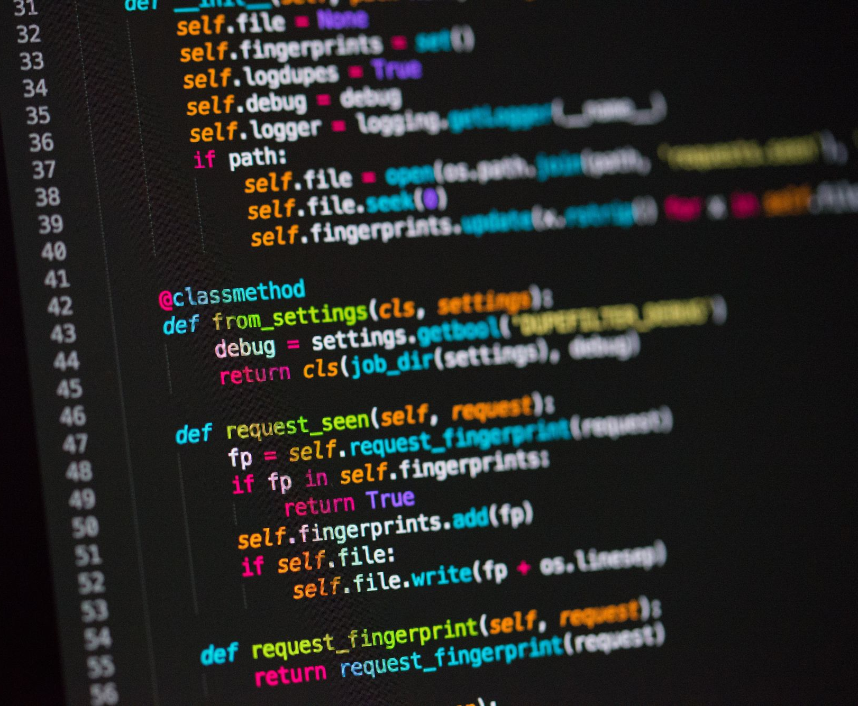
Was is Python?
Python hat einige wichtige Merkmale, die es zu einer attraktiven Sprache für viele Anwendungsbereiche machen.
Zum Beispiel:
Python ist eine interpretierte Sprache, d.h. der Code wird nicht vorab kompiliert, sondern zur Laufzeit ausgeführt. Das macht Python flexibel und portabel, aber auch langsamer als kompilierte Sprachen.
Python ist eine dynamisch typisierte Sprache, d.h. der Datentyp einer Variablen wird zur Laufzeit bestimmt und kann sich ändern. Das macht Python einfach und ausdrucksstark, aber auch anfälliger für Fehler.
Python hat eine klare und konsistente Syntax, die auf Einrückungen basiert. Das macht Python lesbar und elegant, aber auch strenger.
Python hat eine umfangreiche Standardbibliothek, die viele nützliche Funktionen und Module für verschiedene Aufgaben bietet. Das macht Python praktisch und produktiv, aber auch abhängiger von externen Quellen.
Python wird für viele Anwendungsbereiche verwendet, wie z.B. Webentwicklung, Datenanalyse, maschinelles Lernen, wissenschaftliches Rechnen, Spieleentwicklung, etc.
Einige bekannte Beispiele von Webseiten oder Anwendungen, die Python verwenden, sind Google, YouTube, Instagram, Dropbox, Spotify, Netflix, etc.

Slide 5

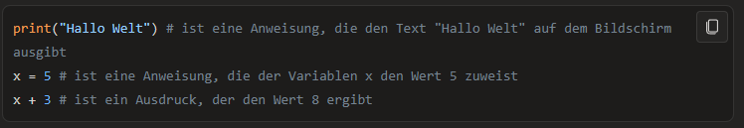

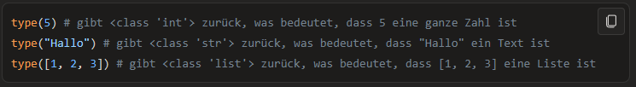
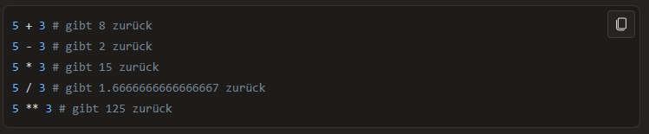
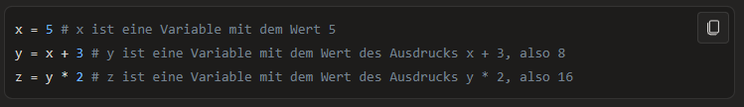
How to write Python-Code?
Kommentare sind Zeilen, die mit einem # beginnen und vom Python-Interpreter ignoriert werden. Sie dienen dazu, den Code zu erklären oder zu dokumentieren. Zum Beispiel:
Python-Code besteht aus Zeilen, die entweder Anweisungen oder Ausdrücke sind. Anweisungen sind Einheiten von Code, die eine Aktion ausführen oder einen Effekt haben. Ausdrücke sind Kombinationen von Werten, Variablen und Operatoren, die einen Wert ergeben. Zum Beispiel:
Variablen sind Namen, die Werte speichern oder referenzieren. Man kann Variablen mit dem = Zeichen zuweisen. Zum Beispiel:
Datentypen sind Kategorien von Werten, die bestimmte Eigenschaften und Operationen haben. Python hat viele eingebaute Datentypen, wie z.B. Zahlen, Texte, Listen, Wörterbücher und ihre Methoden. Man kann den Datentyp eines Wertes mit der Funktion type() überprüfen. Zum Beispiel:
Operatoren sind Symbole, die bestimmte mathematische oder logische Operationen auf Werte anwenden. Python hat viele eingebauten Operatoren, wie z.B. + für Addition, - für Subtraktion, * für Multiplikation, / für Division, ** für Potenzierung, etc. Zum Beispiel:
Ausdrücke sind Kombinationen von Werten, Variablen und Operatoren, die einen Wert ergeben. Zum Beispiel:

Slide 6
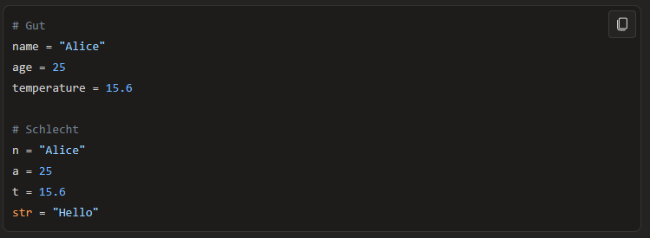
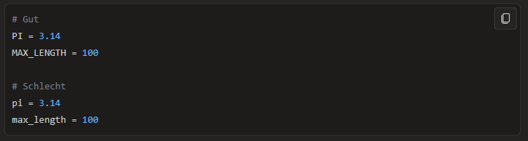
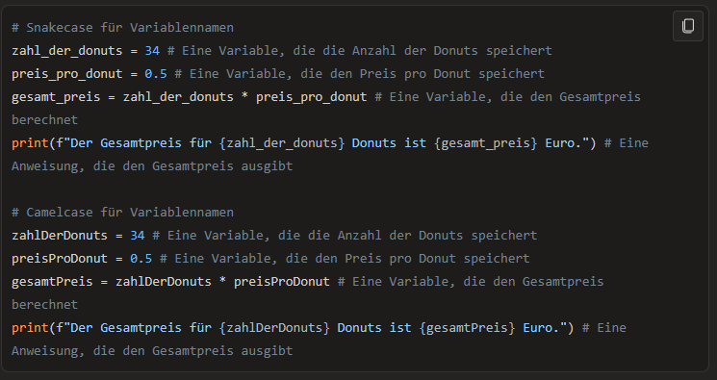
Verwenden Sie aussagekräftige und beschreibende Namen für Ihre Variablen. Vermeiden Sie Namen, die zu lang oder zu kurz sind, oder die mit den eingebauten Namen von Python kollidieren. Zum Beispiel:
Verwenden Sie für Variablen, die Konstanten darstellen, Großbuchstaben und Unterstriche. Zum Beispiel:
Ein Beispiel für Python-Code, der den Unterschied zwischen Snakecase und Camelcase nur anhand von Variablen zeigt, ist folgender:

Slide 7
kleine Übungsaufgaben zum Thema: Wie schreibt man Python-Code?.
Schreibe …
eine Anweisung, die den Text “Hallo Welt” auf dem Bildschirm ausgibt.
eine Anweisung, die der Variablen x den Wert 42 zuweist.
eine Anweisung, die der Variablen x auf dem Bildschirm ausgibt.
einen Ausdruck, der den Datentyp von x überprüft und auf dem Bildschirm ausgibt.
Schreiben Sie einen Ausdruck, der den Wert von x um 10 erhöht.
eine Anweisung, die der Variablen x auf dem erneut Bildschirm ausgibt.
Schreiben Sie einen Kommentar zu jeder Zeile, der erklärt, was Ihr Code macht.

Slide 8


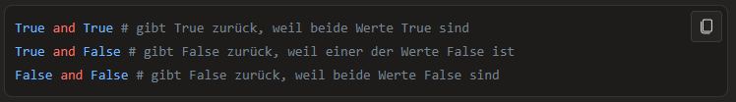
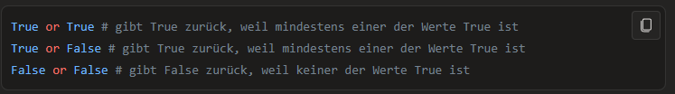

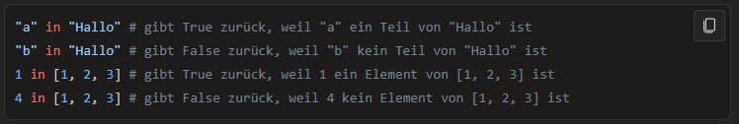
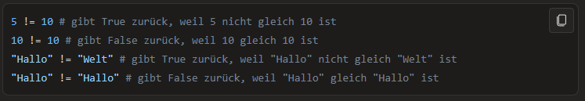
Die Vergleichsoperatoren in Python sind Symbole, die zwei Werte vergleichen und einen booleschen Wert (True oder False) zurückgeben. Hier sind einige Beispiele für die Verwendung der Vergleichsoperatoren in Python:
Der < Operator prüft, ob der linke Wert kleiner als der rechte Wert ist. Zum Beispiel:
Der > Operator prüft, ob der linke Wert größer als der rechte Wert ist. Zum Beispiel:
Der and Operator verbindet zwei boolesche Werte und gibt True zurück, wenn beide Werte True sind. Zum Beispiel:
Der or Operator verbindet zwei boolesche Werte und gibt True zurück, wenn mindestens einer der Werte True ist. Zum Beispiel:
Der not Operator kehrt den booleschen Wert um. Zum Beispiel:
Der in Operator prüft, ob ein Wert in einer Sequenz (z.B. einer Liste oder einem String) enthalten ist. Zum Beispiel:
Der != Operator prüft, ob zwei Werte ungleich sind. Zum Beispiel:

Slide 9
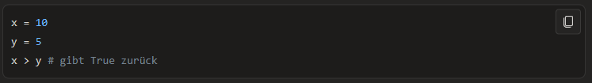

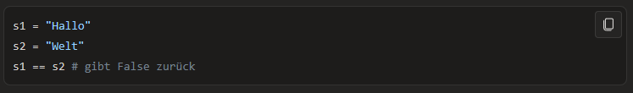

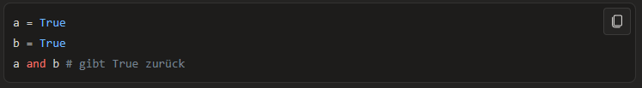
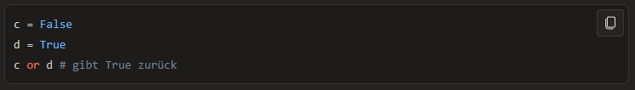

Übungsaufgaben aus Code zum Thema: Die Vergleichsoperatoren in Python sind Symbole, die zwei Werte vergleichen und einen booleschen Wert (True oder False) zurückgeben.
Schreibe …
einen Code, der zwei Variablen x und y zuweist und dann prüft, ob x größer als y ist und Printe das Ergebnis.
einen Code, der eine Liste von Zahlen erstellt und dann prüft, ob die Zahl 42 in der Liste enthalten ist und Printe das Ergebnis.
einen Code, der zwei Strings vergleicht und dann prüft, ob sie gleich sind und Printe das Ergebnis.
einen Code, der eine Variable z zuweist und dann prüft, ob z nicht kleiner oder gleich 0 ist und Printe das Ergebnis.
einen Code, der zwei boolesche Werte a und b zuweist und dann prüft, ob a und b beide True sind und Printe das Ergebnis.
einen Code, der zwei boolesche Werte c und d zuweist und dann prüft, ob c oder d mindestens einer True ist und Printe das Ergebnis.
einen Code, der eine Variable e zuweist und dann prüft, ob e ungleich 0 ist und Printe das Ergebnis.
Ergebnisse

Slide 10

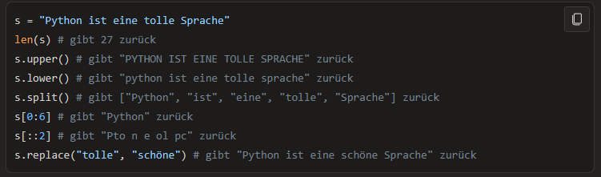

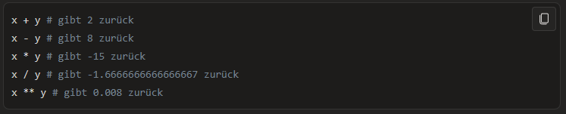
Wie arbeitet man mit Datenstrukturen in Python? Informationen über Strings, Integers in Python:
STRINGS
Strings sind Sequenzen von Zeichen, die in Anführungszeichen eingeschlossen sind. Sie können einfache (‘’) oder doppelte (“”) Anführungszeichen verwenden, solange Sie konsistent sind. Zum Beispiel:
Strings haben viele Methoden, die nützlich sind, um mit Text zu arbeiten. Zum Beispiel können Sie die Länge eines Strings mit der Funktion len() ermitteln, einen String in Groß- oder Kleinbuchstaben umwandeln mit den Methoden .upper() oder .lower(), einen String nach einem Trennzeichen aufteilen mit der Methode .split(), einen String an einer bestimmten Position schneiden mit der Syntax [start:stop:step], einen Teil eines Strings ersetzen mit der Methode .replace(), und vieles mehr. Zum Beispiel:
INTEGERS
Integers sind ganze Zahlen, die keine Dezimalstellen haben. Sie können positive oder negative sein. Zum Beispiel:
Integers können mit den üblichen mathematischen Operatoren wie +, -, *, /, **, etc. verrechnet werden. Zum Beispiel:

Slide 11

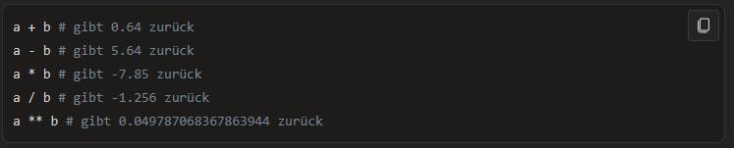
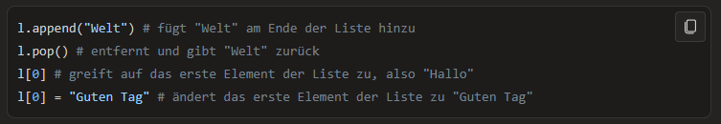
Wie arbeitet man mit Datenstrukturen in Python? Informationen über Floats in Python:
FLOATS
Floats sind Gleitkommazahlen, die Dezimalstellen haben. Sie können auch positive oder negative sein. Zum Beispiel:
Floats können auch mit den üblichen mathematischen Operatoren verrechnet werden, aber beachten Sie, dass das Ergebnis immer ein Float sein wird, auch wenn es eine ganze Zahl sein könnte. Zum Beispiel:
LIST
Listen sind geordnete Sammlungen von Objekten, die in eckigen Klammern [] eingeschlossen sind. Sie können Objekte verschiedener Datentypen enthalten, wie z.B. Strings, Integers, Floats, Listen, etc. Zum Beispiel:
Listen sind veränderbar, d.h. Sie können Elemente hinzufügen, entfernen oder ändern. Zum Beispiel können Sie die Methode .append() verwenden, um ein Element am Ende einer Liste anzuhängen, die Methode .pop() verwenden, um ein Element am Ende einer Liste zu entfernen und zurückzugeben, oder den Indexoperator [] verwenden, um auf ein bestimmtes Element zuzugreifen oder es zu ändern. Zum Beispiel:

Slide 12
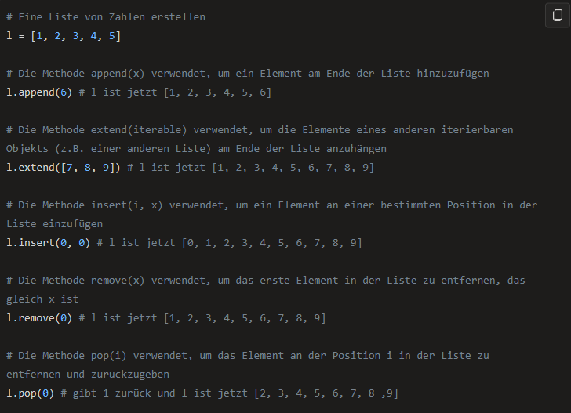
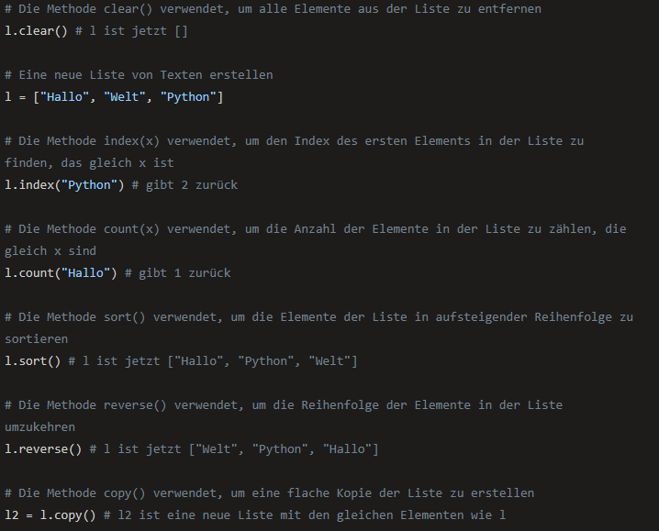
Wie arbeitet man mit Datenstrukturen in Python? Informationen Listen in Python:
LIST

Slide 13
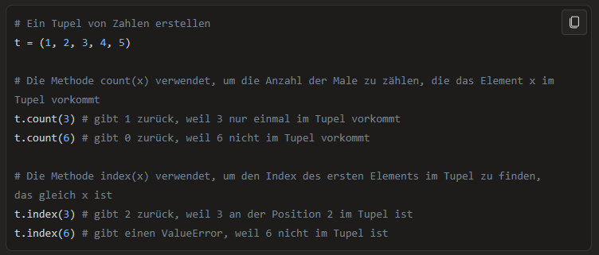
Wie arbeitet man mit Datenstrukturen in Python? Informationen Tupel in Python:
TUPEL
Tupel sind geordnete Sammlungen von Objekten, die in runden Klammern () eingeschlossen sind. Sie ähneln Listen in vielerlei Hinsicht, aber sie sind unveränderlich, d.h. Sie können keine Elemente hinzufügen, entfernen oder ändern. Zum Beispiel:
Tupel sind in Python unveränderliche Sequenzen von Objekten, die in runden Klammern () eingeschlossen sind. Sie ähneln Listen, aber sie können nicht verändert werden, nachdem sie erstellt wurden. Es gibt nur zwei Methoden, die ein Tupel-Objekt aufrufen kann: count() und index(). Hier sind einige Beispiele in Code mit Kommentaren zu allen Methoden von Tupel in Python:
Tupel haben einige Vorteile gegenüber Listen, wie z.B. eine schnellere Ausführung, eine geringere Speicherbelegung und eine bessere Sicherheit.

Slide 14
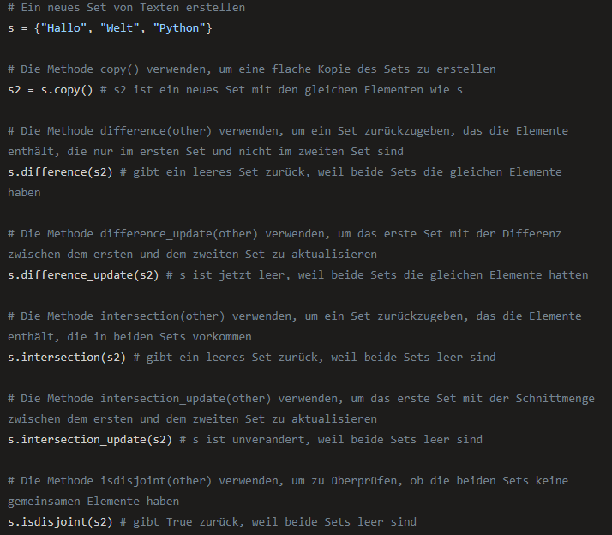
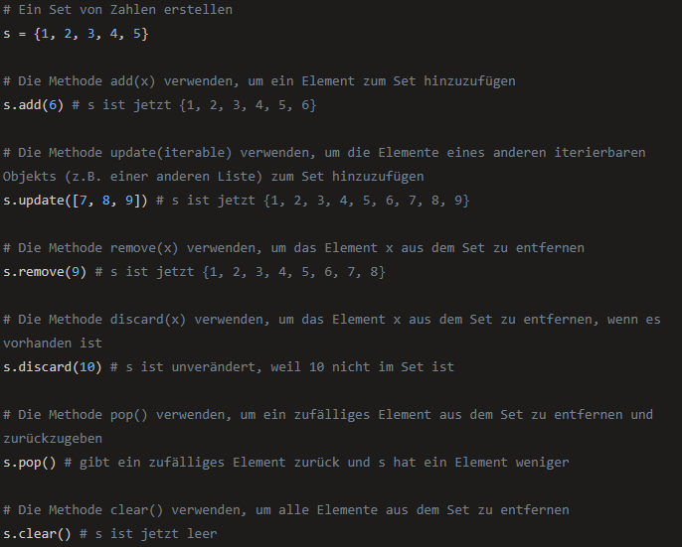
Wie arbeitet man mit Datenstrukturen in Python? Informationen SETS in Python:
SETS
Sets haben einige nützliche Operationen, die auf der Mengenlehre basieren, wie z.B. Vereinigung, Schnittmenge, Differenz und Symmetrische Differenz. Zum Beispiel:

Slide 15
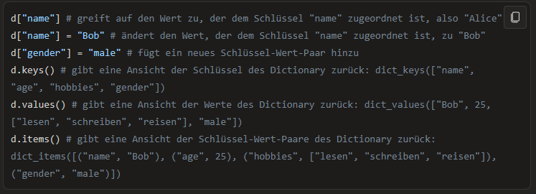
Wie arbeitet man mit Datenstrukturen in Python? Informationen DICTIONARIES in Python:
Dictionaries
Dictionaries sind ungeordnete Sammlungen von Schlüssel-Wert-Paaren, die in geschweiften Klammern {} eingeschlossen sind. Jeder Schlüssel muss eindeutig sein und kann ein beliebiges unveränderliches Objekt sein. Jeder Wert kann ein beliebiges Objekt sein. Zum Beispiel:
Dictionaries sind veränderbar, d.h. Sie können Schlüssel-Wert-Paare hinzufügen, entfernen oder ändern. Zum Beispiel können Sie den Indexoperator [] verwenden, um auf einen Wert zuzugreifen oder ihn zu ändern, indem Sie den entsprechenden Schlüssel angeben. Oder Sie können die Methoden .keys(), .values() oder .items() verwenden, um eine Ansicht der Schlüssel, Werte oder Schlüssel-Wert-Paare eines Dictionary zu erhalten. Zum Beispiel:

Slide 16
Wie arbeitet man mit Datenstrukturen in Python? Übungsaufgaben
Listen
Eine Liste ist eine geordnete Sammlung von Werten, die durch Kommas getrennt und in eckigen Klammern eingeschlossen sind.
Aufgabe 1: Erstelle eine Liste mit den Namen deiner Lieblingsfilme und gib sie aus.
filme = [“Der Pate”, “Die Verurteilten”, “Der Herr der Ringe”, “Die Matrix”, “Forrest Gump”]
Aufgabe 2: Füge der Liste einen weiteren Film hinzu und gib die aktualisierte Liste aus.
filme.append(“Inception”)
Aufgabe 3: Entferne den ersten Film aus der Liste und gib die verbleibende Liste aus.
filme.pop(0)
Aufgabe 4: Sortiere die Liste alphabetisch und gib sie aus.
filme.sort()
Aufgabe 5: Umkehre die Reihenfolge der Liste und gib sie aus.
filme.reverse()

Slide 17
Wie arbeitet man mit Datenstrukturen in Python? Übungsaufgaben
Sets
Ein Set ist eine ungeordnete Sammlung von eindeutigen Werten, die durch Kommas getrennt und in geschweiften Klammern eingeschlossen sind.
Aufgabe 6: Erstelle ein Set mit den Namen deiner Lieblingsfarben und gib es aus.
farben = {“Rot”, “Grün”, “Blau”, “Gelb”, “Lila”}
Aufgabe 7: Füge dem Set eine weitere Farbe hinzu und gib das aktualisierte Set aus.
farben.add(“Orange”)
Aufgabe 8: Entferne eine Farbe aus dem Set und gib das verbleibende Set aus.
farben.remove(“Lila”)
Aufgabe 9: Erstelle ein zweites Set mit den Namen von einigen Früchten und gib es aus.
fruechte = {“Apfel”, “Banane”, “Orange”, “Erdbeere”, “Kiwi”}
Aufgabe 10: Finde die Schnittmenge der beiden Sets und gib sie aus.
schnittmenge = farben.intersection(fruechte)

Slide 18
Wie arbeitet man mit Datenstrukturen in Python? Übungsaufgaben
DICTIONARIES
Ein Dictionary ist eine geordnete Sammlung von Schlüssel-Wert-Paaren, die durch Kommas getrennt und in geschweiften Klammern eingeschlossen sind.
Aufgabe 11: Erstelle ein Dictionary mit den Namen von einigen Ländern als Schlüssel und ihren Hauptstädten als Wert und gib es aus.
laender = {“Deutschland”: “Berlin”, “Frankreich”: “Paris”, “Spanien”: “Madrid”, “Italien”: “Rom”, “Japan”: “Tokio”}
Aufgabe 12: Füge dem Dictionary ein weiteres Land mit seiner Hauptstadt hinzu und gib das aktualisierte Dictionary aus.
laender[“Brasilien”] = “Brasilia”
Aufgabe 13: Entferne ein Land mit seiner Hauptstadt aus dem Dictionary und gib das verbleibende Dictionary aus.
laender.pop(“Japan”)
Aufgabe 14: Gib die Namen aller Länder aus dem Dictionary aus.
print(laender.keys()
Aufgabe 15: Gib die Namen aller Hauptstädte aus dem Dictionary aus.
print(laender.values())

